Slide 1
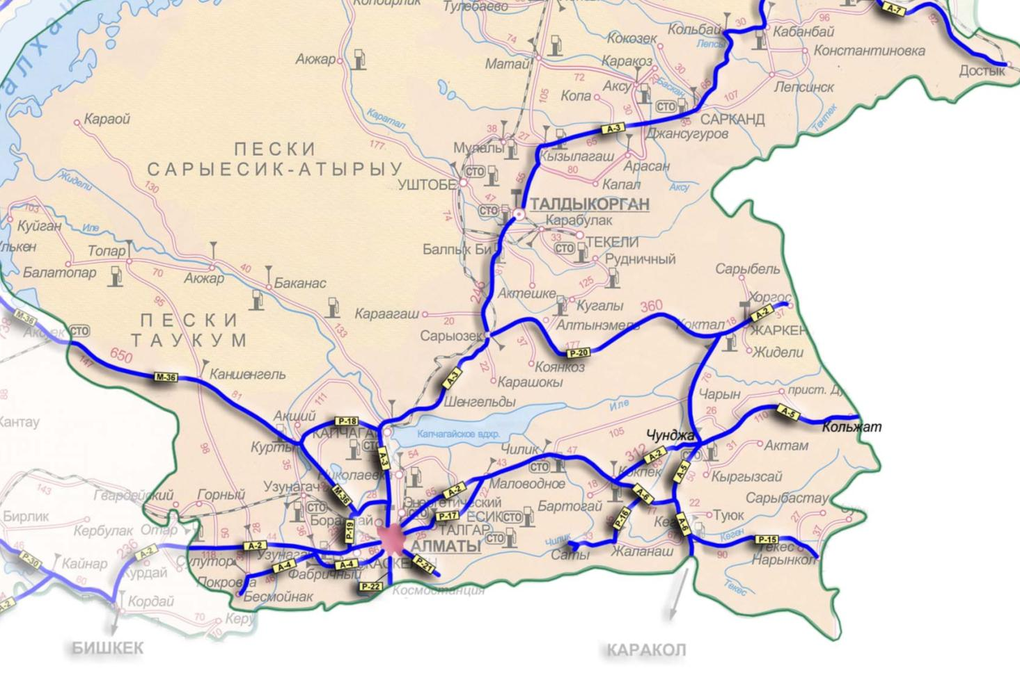
Алматинская область
Наименование подрядчика | Стоимость, млрд. тг | Протяженность, км | Период реализации, гг.
СП «Догуш Иншаат и Гульшан Иншаат» | 25,2 | 50 | 2013-2015
СП «Догуш Иншаат и Гульшан Иншаат» | 23,2 | 62 | 2013-2015
СП «Тодини и Казахдорстрой» | 14,6 | 60 | 2013-2015
СП «Тодини и Казахдорстрой» | 12,4 | 43,2 | 2013-2015
СП «Тодини и Казахдорстрой» | 15,9 | 45 | 2013-2015
СП «Тодини и Казахдорстрой» | 15,6 | 45 | 2013-2015
СП «Evrascon & МО-1» | 6,8 | Мосты, путепроводы, развязки участка «Ташкарасу – Хоргос» | 2013-2015
"OHL ZS" | 6,3 | Мост «ИЛИ» | 2013-2015
Итого: | 120,3 | 304 | 2013-2015
Хоргос
СП «Догуш Иншаат и Гульшан Иншаат»
(Турция/Турция)
СП «Evrascon & МО-1»
(Азербайджан/Казахстан)
Чилик
АЛМАТЫ
СП «Тодини и Казахдорстрой»
(Италия/Казахстан)
Условные обозначения
- начались работы в 2013 г.
- Строительство моста «ИЛИ».
.

